Slide 1
Профстандарты и национальная система учительского роста
Заседание
педагогического совета
ГБПОУ ВО
«Губернский педагогический колледж»
06 апреля 2018 г.
Докладчик Ермакова В.Н.

Slide 2
Что значит быть хорошим учителем?
Период исследования | Качества хорошего учителя
30-е гг. | Знание предмета и владение методикой
40-гг. | Знание предмета, общая эрудиция, политическая зрелость
60-е гг. | Уравновешенность, гармоничность, авторитет, знание предмета
70-е гг. | Справедливость, ум, энергия, требовательность, любовь к детям и своему предмету

Slide 3
Что значит быть хорошим учителем?
Период исследования | Качества хорошего учителя
80-е гг. | 5-классники | Сочетание строгости с душевностью, добротой и уважением к ученикам
 | 6-классники | Строгость, справедливость, доброта, взаимопонимание
90-гг. | Доброта, внимательность, чувство юмора. такт

Slide 4
Качества, формирующие отрицательное отношение к учителям:
невнимание,
нечестность,
равнодушие,
склонность к нравоучениям,
несправедливость,
грубость,
отсутствие индивидуального подхода,
несдержанность.

Slide 5
Отличия профстандартов от квалификационных справочников
Показатели | Профессиональные стандарты | Квалификационные справочники
Область применения | Описание трудовых функций, трудовых действий, требований к образованию и обучению работников | Описание трудовых функций, требований к образованию и обуче-нию работников
Содержание | Полномочия и ответствен-ность специалистов различ-ных уровней, характер зна-ний и умений, основные пути достижения уровня квалификации | Должностные обязан-ности, необходимые знания, требования к квалификации
Наличие уровней квалификации | Установлены различные уровни квалификации | Уровни квалификации отсутствуют

Slide 6
Отличия профстандартов от квалификационных справочников
Показатели | Профессиональные стандарты | Квалификационные справочники
Наличие системы подтверждения соответствия | Соответствие придется подтверждать с помощью сертификата | Система подтверждения соответствия отсутствует
Нормативное регулирование | На каждую профессию оформляется отдельный профессиональный стандарт | Регулирует несколько специальностей
Описание ответственности | Есть | Нет
Возможность использования без специальных знаний и умений | Нет | Есть

Slide 7
Кому и зачем нужны ПС?
Кому? | Зачем?
Работодателям | - определить трудовую функцию работника; тарифицировать работы; установить систему оплаты труда; организовать обучение и аттестацию работников; разработать систему мотивации; сформировать кадровую политику
Работникам | выяснить свой профессиональный уровень; повысить квалификационный уровень; оценить свои потребности и возможности в дополнительном образовании; планировать карьерный рост; быть востребованным на рынке труда

Slide 8
Кому и зачем нужны ПС?
Кому? | Зачем?
Образовательным организациям | - обновить образовательные программы; разработать учебные программы и учебно-методические материалы; сократить разрыв между подготовкой студентов по образовательным программам и требованиями современного работодателя
Службам занятости | подбирать безработным подходящую работу; оказывать услуги по профессиональной ориентации

Slide 9
Структура ПС
№ п/п | Название раздела | Содержание
1 | Общие сведения | Наименование вида профессиональной деятельности, описание основной цели вида профессиональной деятельности и др.
2 | Функциональная карта профессиональной деятельности | Перечень обобщенных трудовых функций в виде таблицы. В состав каждой обобщенной функции входит несколько трудовых функций со своим номером уровня квалификации

Slide 10
Структура ПС
№ п/п | Название раздела | Содержание
3 | Характеристика обобщенных трудовых функций | Для каждой обобщенной функции: - список возможных наименований должностей, требования к образованию и опыту, другая информация; - описание каждой трудовой функции: трудовые действия, необходимые умения и знания, другие характеристики;
4 | Сведения об организациях – разработчиках ПС | указана организация – ответственный разработчик стандарта и состав рабочей группы

Slide 11
План мероприятий по внедрению ПС в ГБПОУ ВО «ГПК» (приказ от 23 мая 2017 г. № 173)
Цель: | обеспечение перехода ГБПОУ ВО «Губернский педагогический колледж» на работу в условиях действия профессиональных стандартов
Задачи: | - создание условий для качественного освоения педагогами новых профессиональных компетенций; - приведение локальных актов ГБПОУ ВО «ГПК» в соответствие с профессиональными стандартами; - организация повышения квалификации педагогических работников ГБПОУ ВО «ГПК» в соответствии с требованиями профстандартов; - совершенствование системы аттестации педагогических работников на основе профессиональных стандартов; - обеспечение деятельности педагогов на основе эффективного контракта; - повышение престижа профессии педагога.

Slide 12
План мероприятий по внедрению ПС в ГБПОУ ВО «ГПК»
Планируемые результаты:
- выявление дефицитов в профессиональных компетенциях на основе изучения педагогическими работниками профстандартов, самоанализа и самооценки компетенций;
- разработка новых и внесение изменений в действующие локальные акты ГБПОУ ВО «ГПК» в соответствии с профессиональными стандартами;
- организация и апробация гибкой внутриколледжной системы повышения квалификации педагогических работников на основе профессиональных стандартов;
- совершенствование персонифицированных моделей повышения квалификации на основе профессиональных стандартов;
- аттестация педагогических работников ГБПОУ ВО «ГПК» на основе требований профессиональных стандартов;
- заключение эффективных контрактов;
- повышение престижа профессии педагога на основе диссеминации передового педагогического опыта, освещения его в средствах массовой информации.

Slide 13
Что из запланированного сделано?
1. Определен перечень ПС в области образования, подлежащих применению:
Название ПС | Возможные наименования должностей
Педагог (педагогическая деятельность в сфере дошкольного, начального общего, основного общего, среднего общего образования) (воспитатель, учитель) | учитель, воспитатель
Педагог-психолог (психолог в сфере образования) | психолог, педагог-психолог, психолог образовательной организации
Педагог дополнительного образования детей и взрослых | педагог дополнительного образования, старший педагог дополнительного образования, тренер-преподаватель, старший тренер-преподаватель, преподаватель, методист, педагог-организатор

Slide 14
Что из запланированного сделано?
Название ПС | Возможные наименования должностей
Педагог профессионального обучения, профессионального образования и дополнительного профессионального образования | преподаватель, мастер производственного обучения
Специалист в области воспитания | социальный педагог, старший вожатый, педагог-организатор, воспитатель, старший воспитатель (кроме воспитателя ДОО), педагог-библиотекарь, тьютор

Slide 15
Что из запланированного сделано?
2. Систематически ведется мониторинг утверждения и начала действия новых профстандартов на сайте Министерства труда (http://profstandart.rosmintrud.ru).
3. Педагоги колледжа ознакомлены с содержанием Профстандартов.
4. В рамках проведенных заседаний ЦМК / МО выполнен самоанализ соответствия компетенций педагогов «ГПК» требованиям профстандартов.
5. Проанализирован кадровый состав.

Slide 16
Анализ кадрового состава

Slide 17
Что из запланированного сделано?
6. Ведется планомерная работа по повышению квалификации педработников.
7. Разработаны локальные акты:
- о дополнительном профессиональном образовании педагогических работников;
- о наставничестве;
- о повышении квалификации педагогических работников;
- о системе совершенствования профессиональной компетенции педагогических работников;
- программа стажировки педагогических работников на рабочем месте
8. Выполнен анализ наименований должностей штатного расписания в соответствии с профстандартами и ЕКС (в случае отсутствия соответствующих профстандартов).

Slide 18
Что предстоит сделать?
Привести в соответствие с профстандартами должностные инструкции.
Разместить на официальном сайте колледжа утвержденные локальные акты.
Составить индивидуальные образовательно-методические траектории педагогов: что (курсы, семинары, тренинги, дистанционное обучение, мастер-классы, стажировки, передача опыта, наставничество, школа молодого педагога), когда и где.

Slide 19
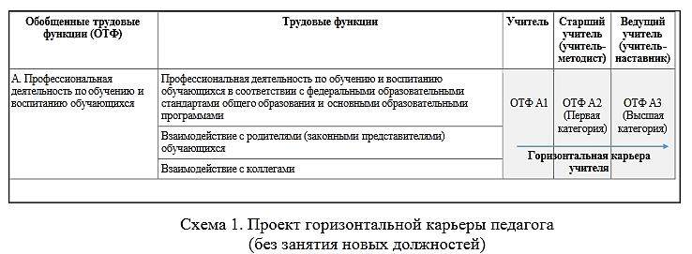
Проект горизонтальной карьеры педагога

Slide 20
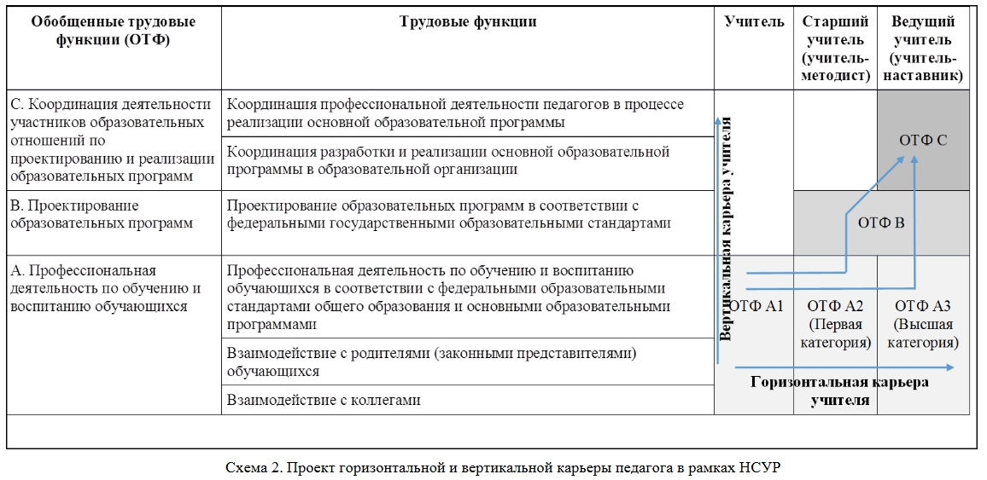
Вертикальная карьера педагога

Slide 21
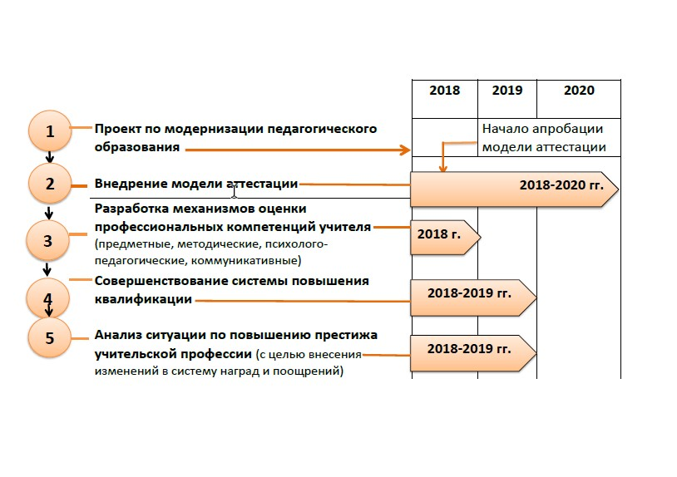
Шаги по запуску модели НСУР

Slide 22
Модель уровневой оценки компетенций учителей
Этапы | Задания | Оценивание
Диагности-ческая работа | тестирование; решение методических задач; решение профессиональной задачи | автоматическое
Опросник для учителей | - не менее 15 вопросов | экспертное на основе предложенных критериев
Видеотрансля-ция или видеозапись урока

Slide 23
